Slide 1
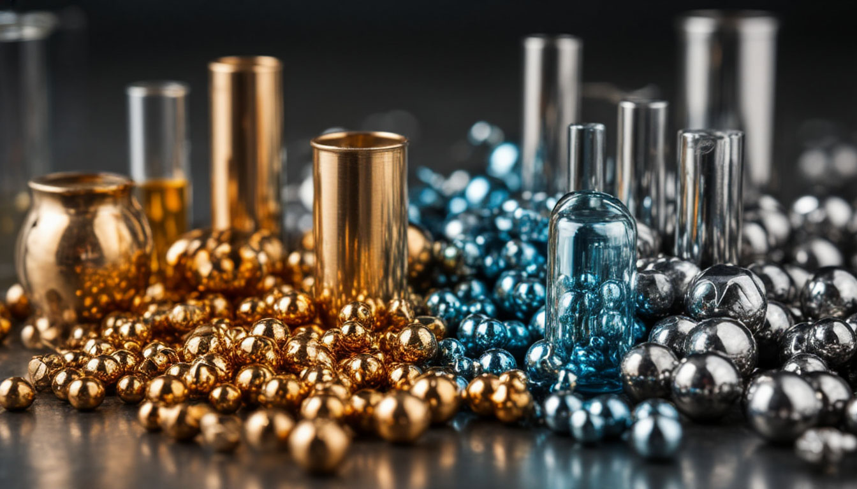

Металлы
Металлы — это группа химических элементов, которые обладают характерными свойствами и играют ключевую роль в современной промышленности, науке и повседневной жизни.
В данной презентации мы рассмотрим их физические и химические свойства, способы получения и применение в различных отраслях, таких как строительство, электроника и медицина.
Особое внимание будет уделено классификации металлов, их взаимодействию с окружающей средой и значению для развития технологий будущего.

Slide 2

Общие характеристики металлов
Металлы обладают кристаллической решеткой, состоящей из положительно заряженных ионов, окруженных свободными электронами, что обеспечивает их высокую электропроводность и теплопроводность.
Большинство металлов имеют серебристо-белый или серый цвет (за исключением золота и меди), характерный металлический блеск и способность отражать свет.
Эти элементы обычно твердые при комнатной температуре, за исключением ртути, которая является жидкостью.
Металлы занимают значительную часть периодической системы Менделеева и играют ключевую роль в повседневной жизни, промышленности и технологиях.

Slide 3

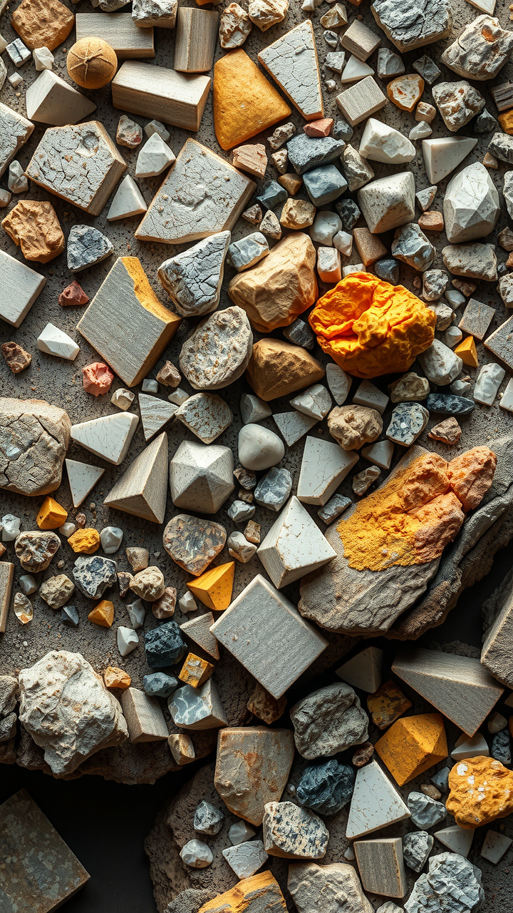
Распространённость металлов в природе
Металлы широко распространены в земной коре, где они встречаются в виде соединений: оксидов, сульфидов, карбонатов и других минералов.
Самые распространенные металлы — это алюминий, железо, кальций и магний, которые составляют основную часть земной коры.
Некоторые металлы, такие как золото и платина, встречаются в самородном виде, что облегчает их добычу.

Slide 4
Классификация металлов
Металлы можно разделить на щелочные, щелочноземельные, переходные и тяжелые металлы в зависимости от их химических и физических свойств.
Щелочные металлы (например, натрий и калий) отличаются высокой химической активностью, тогда как переходные металлы (например, железо и медь) обладают переменной валентностью и образуют разнообразные соединения.
Тяжелые металлы, такие как свинец и ртуть, могут быть токсичными для окружающей среды и живых организмов.

Slide 5
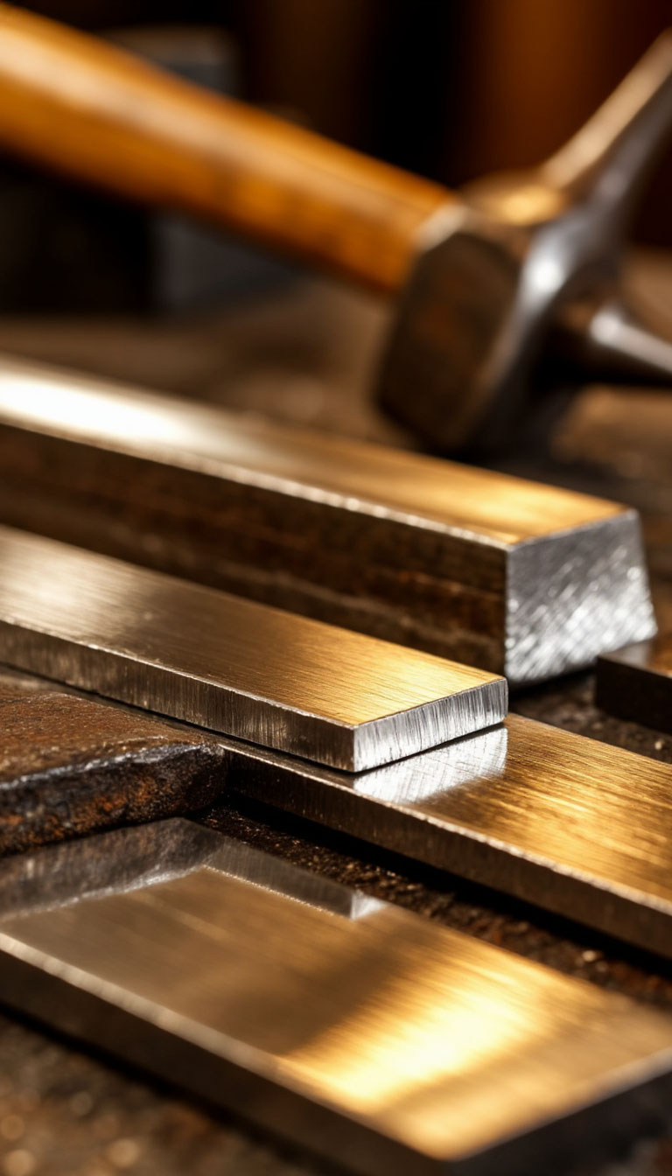

Физические свойства металлов
Металлы обладают высокой плотностью, пластичностью и ковкостью, что позволяет изготавливать из них проволоку, листы и другие изделия. Их электропроводность и теплопроводность обусловлены наличием свободных электронов, которые легко перемещаются в кристаллической решетке. Температуры плавления и кипения металлов варьируются от низких (например, у ртути) до крайне высоких (например, у вольфрама).

Slide 6
Химические свойства металлов
Металлы проявляют восстановительные свойства, легко отдавая электроны и образуя положительно заряженные ионы.
Активные металлы, такие как натрий и калий, реагируют с водой с выделением водорода и образованием щелочей:
2Na + 2H2O → 2NaOH + H2↑.
Менее активные металлы, такие как железо и медь, взаимодействуют с кислотами, кислородом и другими неметаллами, образуя оксиды, сульфиды и соли.

Slide 7
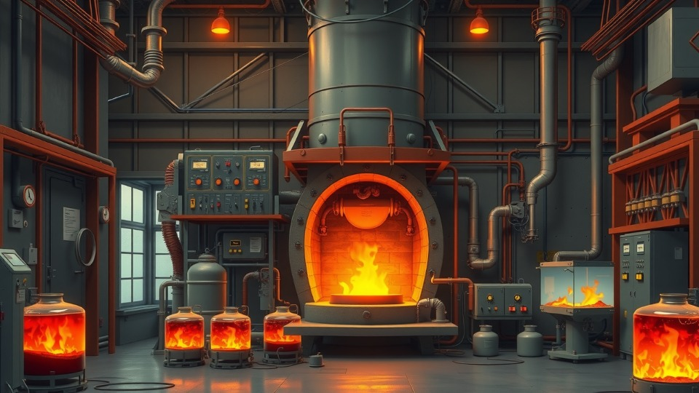

Получение металлов из руд
Металлы получают из руд путем их обработки методами пирометаллургии, гидрометаллургии или электрометаллургии.
Пирометаллургия включает восстановление металлов из оксидов углеродом или другими восстановителями при высоких температурах:
Fe2O3 + 3CO → 2Fe + 3CO2
Гидрометаллургия использует растворы для выщелачивания металлов, а электрометаллургия применяется для получения чистых металлов, таких как алюминий, через электролиз.

Slide 8

Коррозия металлов
Коррозия — это процесс разрушения металлов под воздействием внешних факторов, таких как влага, кислород и агрессивные среды.
Наиболее известным примером коррозии является ржавление железа, которое происходит при взаимодействии с водой и кислородом:
4Fe + 3O2 + 6H2O → 4Fe(OH)3.
Для защиты металлов от коррозии используются методы покрытия красками, лаками, гальваническими покрытиями или созданием сплавов.

Slide 9
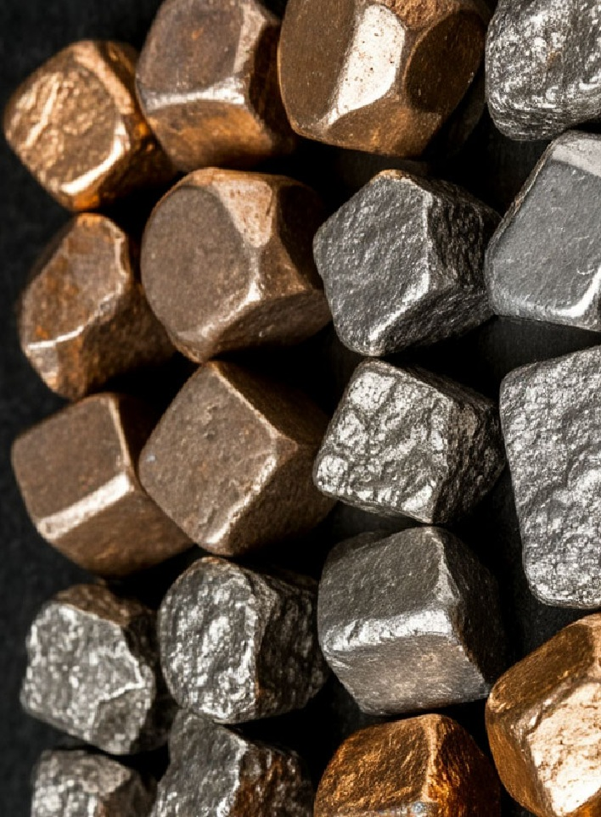
Сплавы металлов
Сплавы представляют собой смеси двух или более металлов, которые обладают улучшенными свойствами по сравнению с чистыми металлами.
Например, сталь — это сплав железа с углеродом, который отличается высокой прочностью и твердостью.
Бронза (сплав меди и олова) и латунь (сплав меди и цинка) широко используются в строительстве, машиностроении и искусстве благодаря своим уникальным характеристикам.

Slide 10
Применение металлов в промышленности
Металлы являются основой современной промышленности и используются в строительстве, машиностроении, электронике и энергетике.
Железо и его сплавы (сталь, чугун) применяются в производстве конструкций, машин и оборудования.
Алюминий используется в авиации, автомобилестроении и упаковочной индустрии благодаря своей легкости и коррозионной стойкости.

Slide 11


Металлы в быту
В быту металлы находят широкое применение в производстве посуды, инструментов, электроприборов и украшений.
Медь и алюминий используются для изготовления проводов и кабелей благодаря их высокой электропроводности.
Золото и серебро ценятся за их красоту и устойчивость к коррозии, что делает их популярными материалами для ювелирных изделий.

Slide 12
Биологическая роль металлов
Металлы играют важную роль в жизнедеятельности организмов, участвуя в биохимических процессах и структуре клеток.
Железо входит в состав гемоглобина, обеспечивающего транспорт кислорода в крови, а кальций необходим для формирования костей и зубов.
Цинк и медь участвуют в функционировании ферментов, а магний важен для работы мышц и нервной системы.

Slide 13
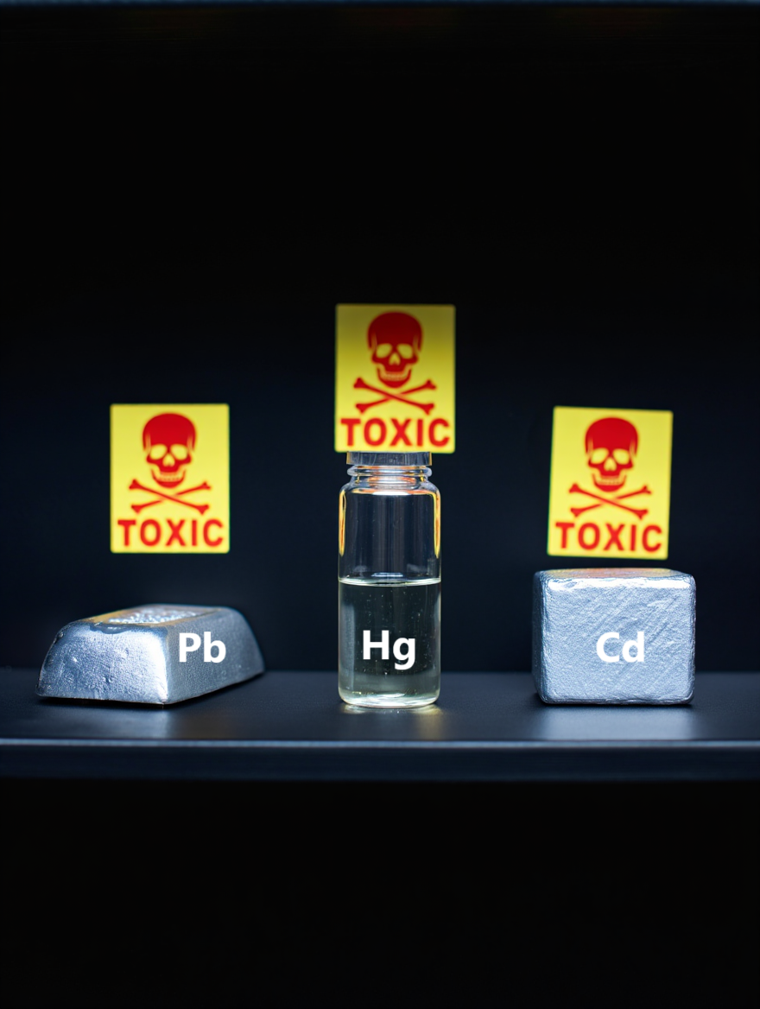
Токсичность металлов
Некоторые металлы, такие как свинец, ртуть и кадмий, являются токсичными и могут вызывать серьезные заболевания при попадании в организм человека.
Ртуть, например, поражает нервную систему и может накапливаться в организме, вызывая хронические отравления.
Для предотвращения загрязнения окружающей среды токсичными металлами используются технологии очистки и утилизации отходов.

Slide 14
Переработка и вторичное использование металлов
Переработка металлов играет важную роль в экономии природных ресурсов и снижении экологического воздействия.
Вторичная переработка алюминия, меди и стали требует значительно меньше энергии по сравнению с первичным производством.
Это способствует уменьшению выбросов парниковых газов и сохранению запасов полезных ископаемых.

Slide 15
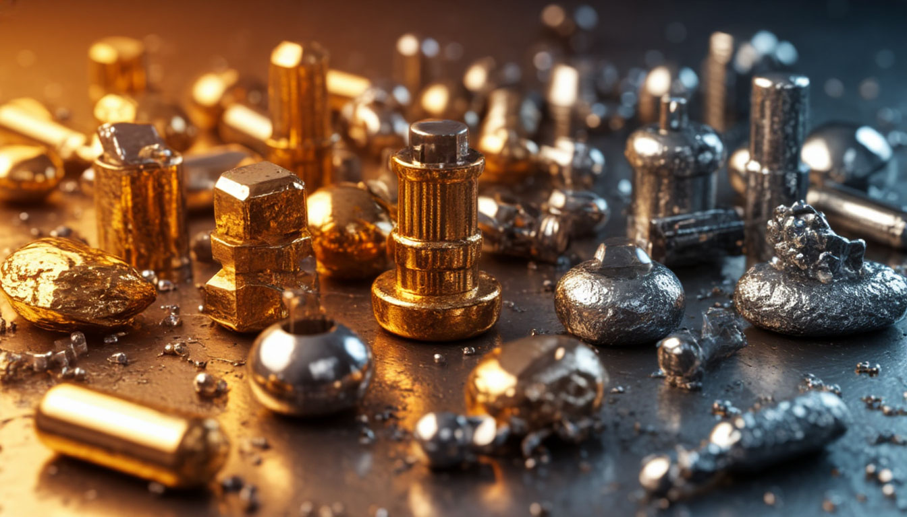
Заключение
Металлы — это не просто химические элементы, а основа современного мира.
Они окружают нас повсюду: от строительных конструкций до микросхем в наших гаджетах.
Мы узнали о способах получения металлов из руд, их сплавах, которые расширяют возможности применения, и о токсичности некоторых из них, что напоминает нам об ответственности за правильное использование этих ресурсов.
Металлы играют ключевую роль в развитии технологий, медицины, промышленности и экологии.

